Slide 1
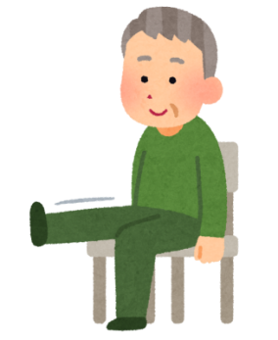
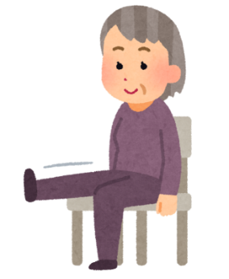
令和７年度
教
教
運
教
運
運
ま
ま
ち
ま
ち
ち
動
動
動
室
室
か
室
か
ど
か
ど
ど
まちかど運動教室とは？
参加費
無料
将来、認知症にならないように、認知症予防をしたい･･･
いつまでも健康でいたいから、健康寿命を延ばせるようにしたい･･･
でも「何をすればいいのかわからない」「ひとりではつまらない、続かない」
そんな方のために、地域の高齢者が、社会参加と身体運動のできる場として、各地域で開催するのが『まちかど運動教室』です。
教室の内容は、運動指導士などの先生と一緒に、頭を使いながら、身体を動かす運動教室です。運動と言っても、イスに座って、気軽にできる内容なので、体力的に不安な方でも大丈夫！！自分のできる範囲でやれば良いので、どんな方でも参加できます。
参加するには？
事前の申込み・登録が必要です。
可児市在住、おおむね65歳以上の方が対象です。
登録は１人１会場です。
【申込方法】
＜申込みフォーム＞
下記①・②のいずれかの方法にて申込みください！！
①申込フォーム（ＱＲコード）
②高齢福祉課 地域包括ケア推進係へ電話
📞：０５７４－６２－１１１１
https://logoform.jp/f/cQm5N
QRコードは㈱デンソーウェーブの登録商標です。
申込み・登録後、案内文書・日程チラシをお渡しします。
教室に空きがあれば、いつでも登録できます。満員の場合は、キャンセル待ちとなります。
〇留意事項〇
・参加する会場のルールに従い、準備・受付・片付けなどのご協力をお願い致します。
・変則日程がある場合や駐車場がない会場があります。申込みの際にご相談ください。
・３ヵ月以上欠席が続いた場合は、自動的に登録を削除させて頂きます。
長期間欠席する方は、高齢福祉課までご相談ください。
＜申込み・問合せ先＞ 可児市 高齢福祉課 地域包括ケア推進係 ☎６２－１１１１

Slide 2
令和７年度 まちかど運動教室一覧
 | 開催日 | 開始 時間 | 場所
広見 | 火曜 運動講師月2回 その他は Ｋ体操普及員 | ９：15 | 田白公民館
 | 金曜 運動講師月2回 その他は Ｋ体操普及員 | 11：00 | 広眺ケ丘 第一集会所
 | 第2･4金曜 | 14：30 | 村木集会所
 | 第1・3水曜 | 14：30 | 広見 地区センター
広見東 | 第2・4月曜 | 9：30 | 広見東 地区センター
中恵土 | ①第1・3月曜 ②第2・4月曜 | 11：00 | 新田公民館
 | 第2･4金曜 | 13：00 | 中恵土 地区センター
平牧 | 第1･3土曜 | 10：00 | 大森台 公民館
 | 木曜 運動講師月2回 その他は Ｋ体操普及員 | 13：30 | 平牧 地区センター
 | 第2･4水曜 | 10：30 | 緑ケ丘 第二集会所
 | 火曜 運動講師月2回 その他は Ｋ体操普及員 | 第2.4週 ①9：15 ②10：15 第1.3 週 ①②10：15 | 羽生ケ丘 公民館
久々利 | 第2･4水曜 | 13：30 | 久々利 地区センター
姫治 | 月曜 運動講師月2回 その他は Ｋ体操普及員 | 10：00 | 姫治 地区センター
桜ケ丘 | 月曜 | ①9：30 ②10：45 | 桜ケ丘 地区センター
 | 開催日 | 開始 時間 | 場所
今渡 | ①第1･3水曜 ②第2･4水曜 | 9：30 | 今渡 地区センター
 | 第2･4水曜 | 11：00 | 鳴子公民館
春里 | 第1・3火曜 | 10：00 | 春里 地区センター
下恵土 | 第1･3水曜 | 13：00 | 古市場公民館
 | 第1･3月曜 | 10：00 | 船岡公民館
兼山 | 第2･4木曜 | 11：00 | 兼山 地区センター
帷子 | ①②月曜 | 13：00 | 帷子 地区センター
 | 月曜 運動講師月2回 その他は Ｋ体操普及員 | 14：30 | 愛岐ケ丘 集会場
 | 火曜 運動講師月2回 その他は Ｋ体操普及員 | 10：00 | 緑集会所
 | 第4土曜 | 11：00 | 光陽台 集会所
 | 第2・4水曜 | ①13：15 ②14：30 | ふれあいセンター長坂
 | 第2・4火曜 | 13：00 | 鳩吹台公民館
土田 | 第2･4金曜 | 13：00 | 東山公民館
 | 第1・3木曜 | 10：00 | 土田 地区センター
川合 | 第2･4火曜 | 14：00 | 川合 地区センター
まちかど プラス
 | 開催日 | 開催 時間 | 場所
負荷ＵＰ | 第2･4火曜 | 10：45 | 福祉センター
 | 負荷の高いメニュー
●全会場４５分の教室です。
●会場により、変則日程がある場合や駐車場のない会場があります。申込の際にご相談ください。

